Slide 1
SOSYAL MEDYADA ÇOCUK GÜVENLİĞİ
Muhammed Burak Aksu
360125013

Slide 2

Konu
Sosyal medyada çocukların uygunsuz içeriklere maruz kalması ve bu durumun nasıl önüne geçileceği.

Slide 3
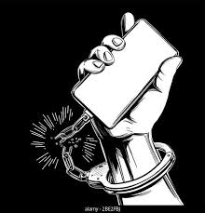
Çözülmesi gereken sorun
Ebeveynlerin çocukların sosyal medya kullanımıyla ilgili gerekli sorumlulukları almamaları.
Sosyal medya algoritmalarının bu tür içerikleri çocuklardan uzak tutmak için yeterli olmaması.

Slide 4

Çalışmanın amacı
Bu çalışma çocukların sosyal medyada ne kadar uygunsuz içeriklere maruz kaldığını, bunun psikolojik gelişimi ne kadar etkilediğini ve bu konuda alınabilecek önlemleri araştırmayı amaçlamaktadır.

Slide 5

Yapılacak Çalışmalar
Sosyal Medya algoritmasının "çocuk videosu" olarak önerdiği videoların gerçekten çocuklara uygun olup olmadığıyla ilgili deney.
Deneyde sıfırdan sosyal medya hesapları açılarak çocukların beğeneceği tarzda videolar beğenip algoritmanın çocuk videosu önermesi sağlanacak ve videoların çocuklara uygunluğu gözlemlenecektir.

